Slide 1
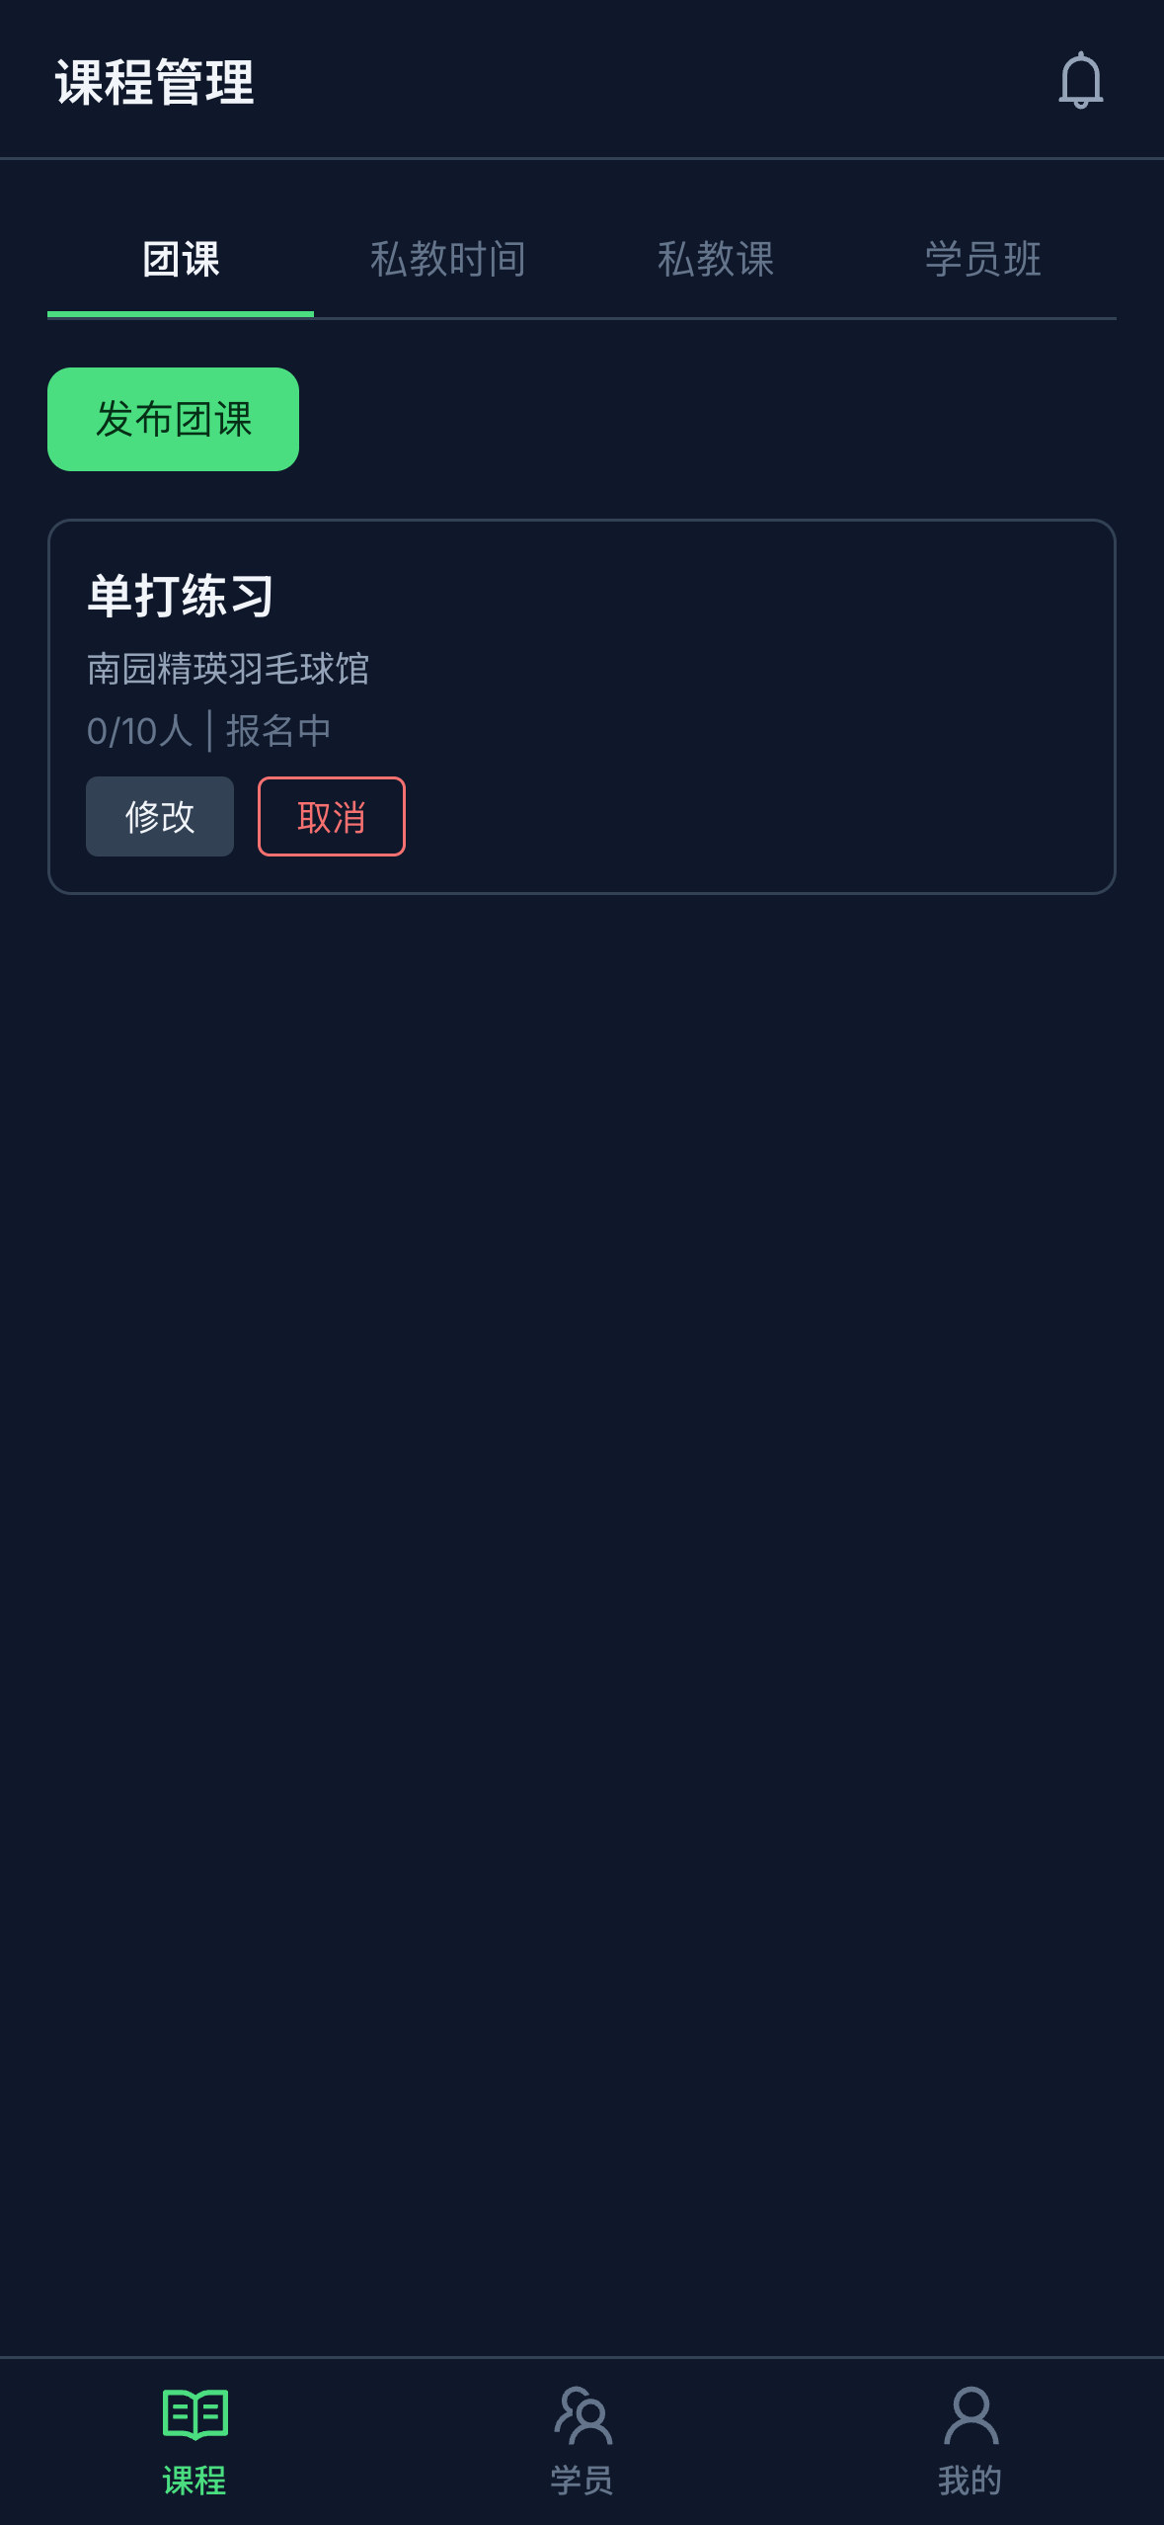
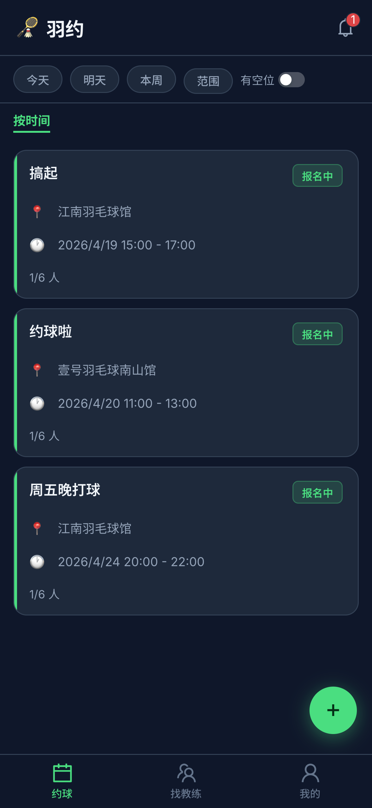
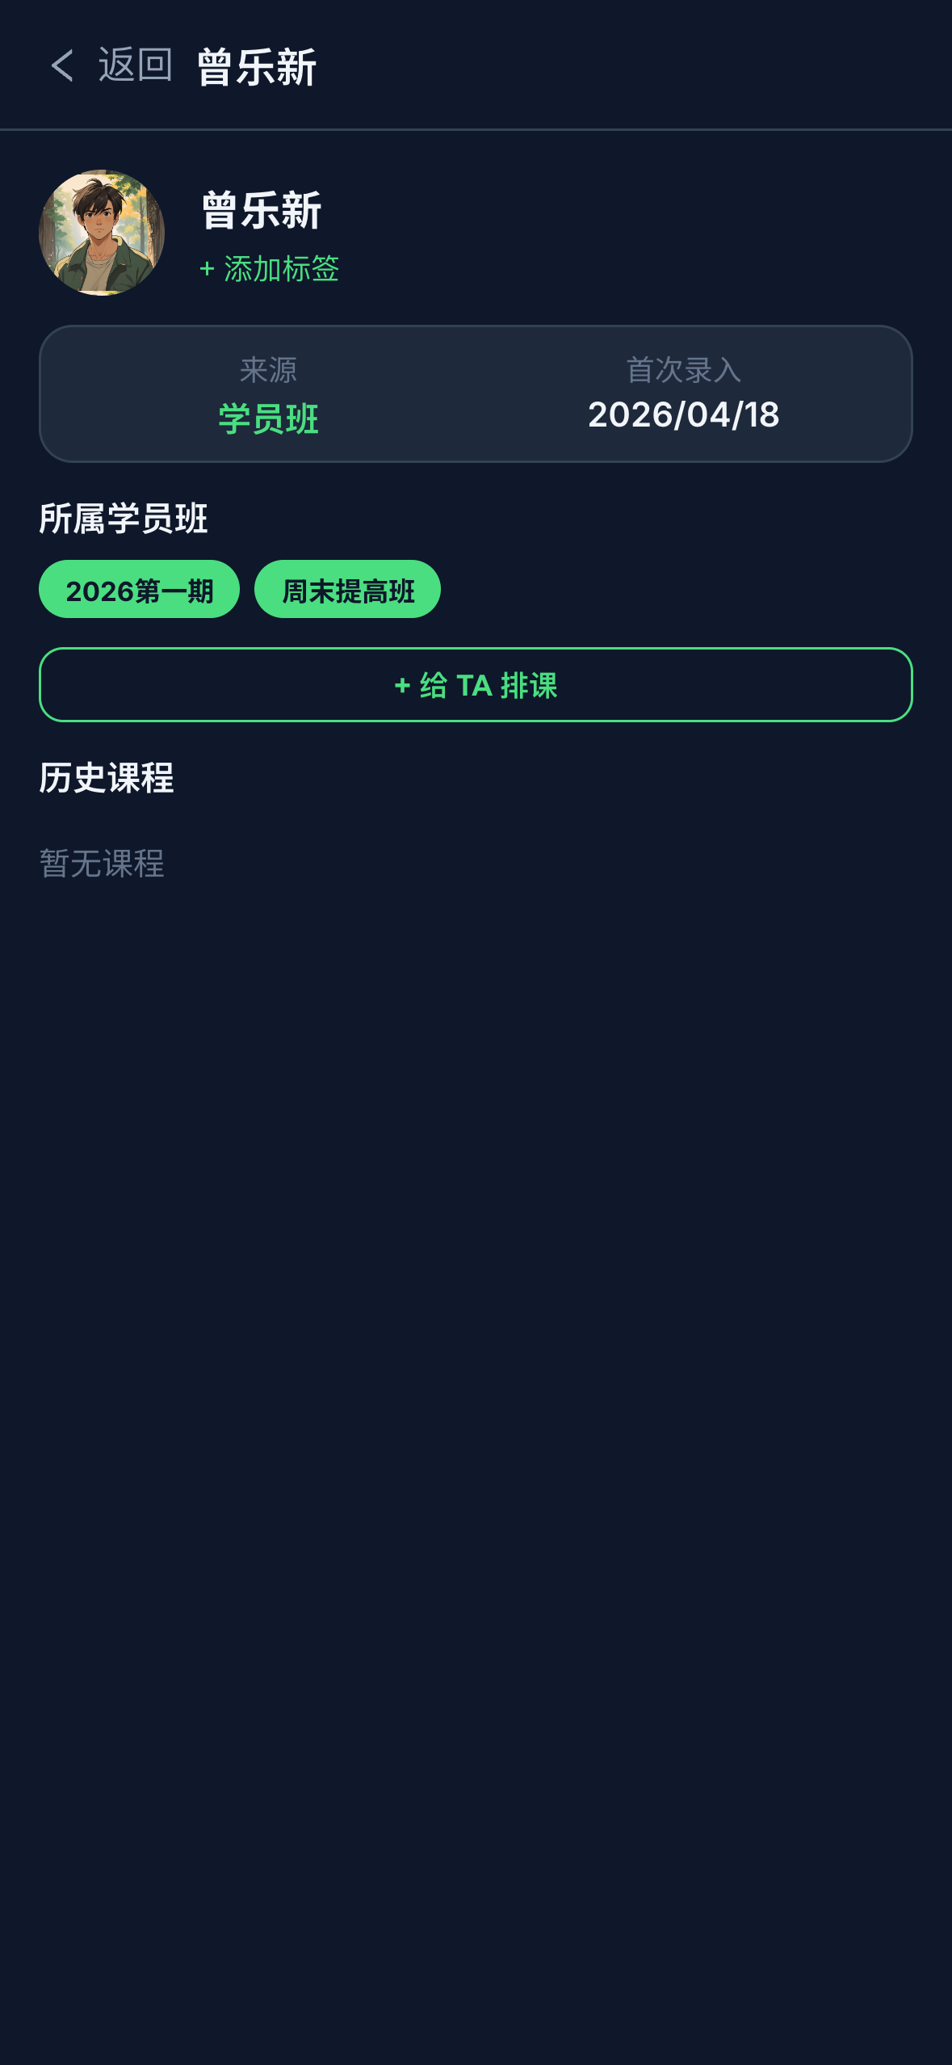
SmashMate
羽约
产品介绍与用户 / 教练操作指引
一站式连接羽毛球约球、找教练、课程管理与成长记录，
把分散在群聊里的流程，整理成清晰、可追踪、可运营的产品体验。
普通用户视角
教练工作台
演示内容覆盖真实移动端页面与核心操作路径
核心叙事
先从普通用户理解产品全貌，再进入教练模式看课程、学员与私教排课如何形成完整工作流。
SmashMate · 产品介绍与操作指引
Notes:
封面：展示 SmashMate 的双视角结构，普通用户建立认知，教练端体现核心价值。

Slide 2
PRODUCT OVERVIEW
02
为什么是 SmashMate
它不是单点工具，而是把球友、教练、课程与战绩都放进同一条连续体验里。
约球活动
找教练
成长记录
浏览活动、查看详情、加入参与，让线下约球从群消息变成结构化列表。
查看教练主页、团课与私教入口，用户能更快完成筛选、比较与预约。
报名课程、查看个人入口、沉淀战绩和通知，体验不止停留在一次约球。
相较微信群的价值变化
三大关键词
信息不再被刷屏淹没，而是按角色、场景和状态被组织起来。
普通用户看到的是更容易发现和参与；教练看到的是更容易沉淀学员、安排课程和持续运营。
发现
连接
沉淀
SmashMate · 产品介绍与操作指引
Notes:
来源：README 与 PRD，突出 SmashMate 的一站式价值。

Slide 3
ROLE MAP
03
两种身份，共用同一平台
产品的表达重点是双角色协同：普通用户负责需求发生，教练负责服务供给与运营。
普通用户
教练
发现与参与
管理与运营
1
找活动
1
管理课程
从活动列表快速判断时间、地点和人数，降低组织成本。
团课、私教时间、私教课、学员班被收进同一个工作台。
2
找教练
2
沉淀学员
进入教练主页看课程与私教入口，决策信息集中。
班级成员和我的学员形成稳定关系，而不是一次性沟通。
3
管自己
3
持续安排
在个人主页、报名入口和战绩页里持续回看自己的参与记录。
从学员详情直接给 TA 排课，形成高频复用动作。
SmashMate · 产品介绍与操作指引
Notes:
这一页作为转场，先让观众理解双视角，再进入具体演示。

Slide 4
USER VIEW
04
普通用户首页与核心入口
用户登录后先看到的是活动页和底部三大入口：约球、找教练、我的。
这页负责建立第一印象
活动流是普通用户的默认首页，说明产品首先服务的是“发现和参与”。
底部导航把用户最常用的三类动作固定下来，不需要在复杂菜单里找入口。
约球
找教练
我的
浏览活动、按时间查看、快速进入详情。
切换到教练列表，继续往课程和私教场景深入。
进入个人资料、报名记录和设置等个人侧入口。
SmashMate · 产品介绍与操作指引
Notes:
真实页面：普通用户活动页。重点讲三个底部入口。

Slide 5
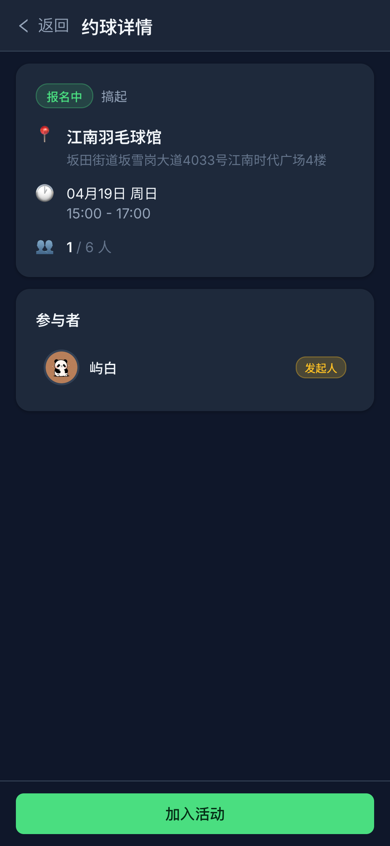
USER FLOW 01
05
约球与活动参与
从活动列表到活动详情，用户可以快速完成“发现一场球局并决定是否参与”。
1
浏览活动列表
看到时间、地点、人数和状态，优先完成快速筛选。
2
进入活动详情
详情页把参与者、活动说明和后续动作聚合起来。
3
继续互动
活动结束后还可以回到详情页继续录入或查看战绩。
这条链路说明：SmashMate 不是单纯展示信息，而是把一场活动的前、中、后状态串起来。
SmashMate · 产品介绍与操作指引
Notes:
真实页面：活动列表 + 活动详情。

Slide 6
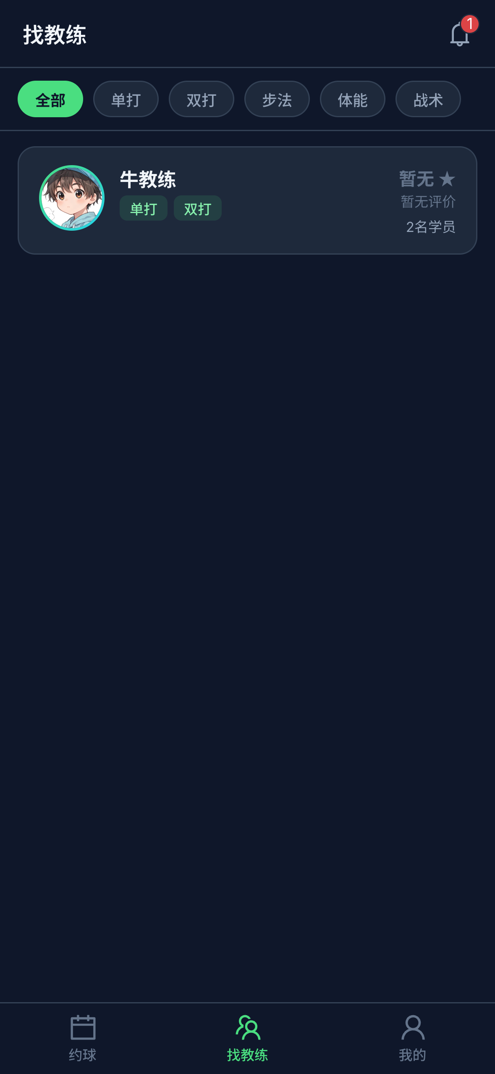
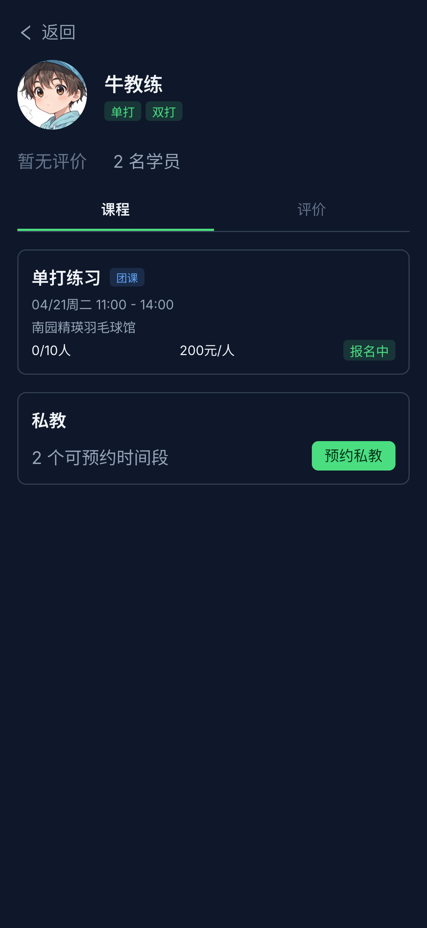
USER FLOW 02
06
找教练与课程 / 私教入口
普通用户并不是孤立约球，而是能直接从平台进入教练服务场景。
用户看到的是一条连续路径
教练列表
按标签、评分和学员数浏览，降低找人的不确定性。
教练主页
集中展示简介、课程、私教入口和评价，帮助用户判断是否适合。
下一步动作
可以继续查看团课详情，也可以直接走预约私教流程。
SmashMate · 产品介绍与操作指引
Notes:
真实页面：教练列表与教练主页，体现普通用户如何进入服务场景。

Slide 7
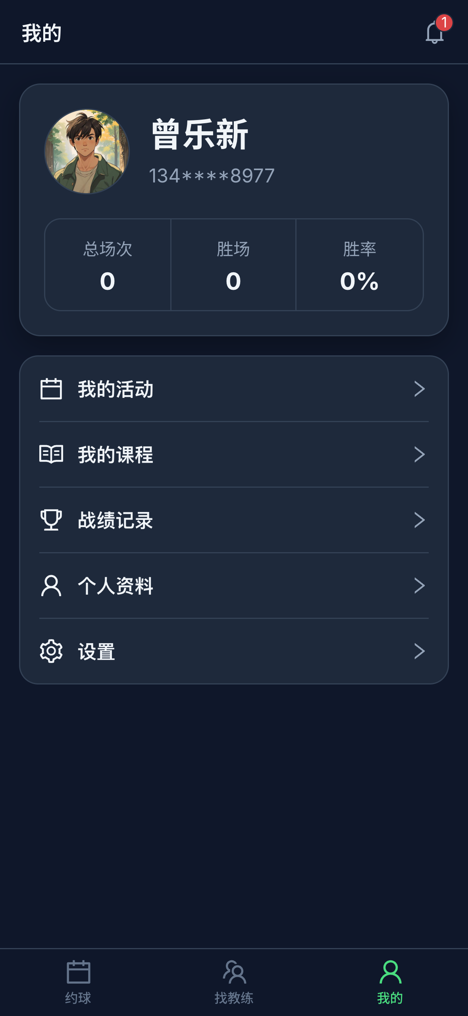
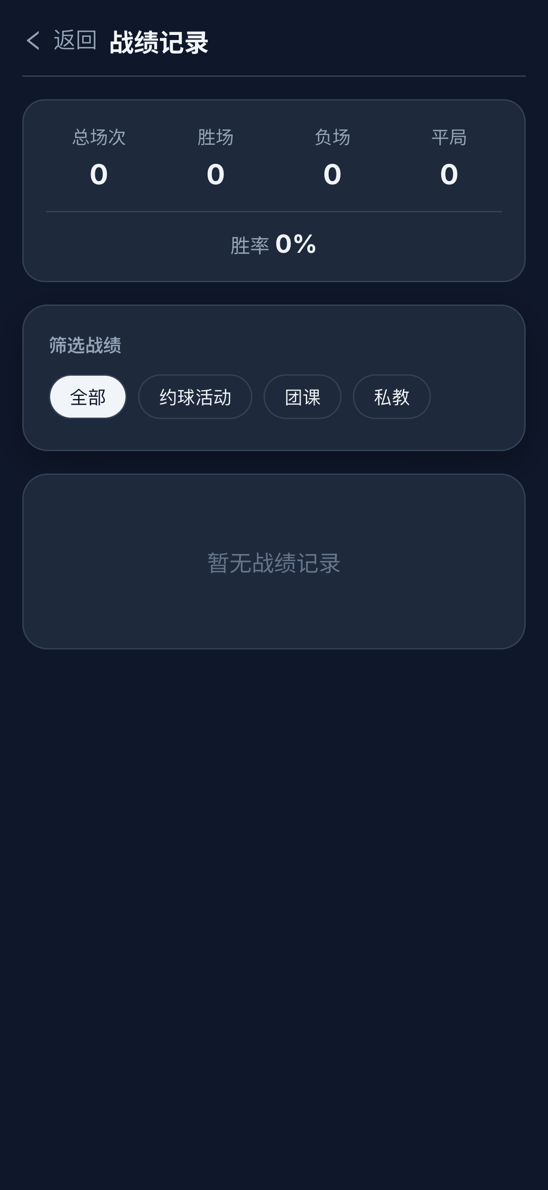
USER FLOW 03
07
个人中心与成长记录
用户侧不只有“参加一次”，还保留了个人资料、入口导航和战绩回看。
1
个人主页
汇总头像、昵称、基础战绩和常用入口，是用户端的个人工作台。
2
快捷入口
我的活动、我的课程、战绩记录、设置等动作被集中组织。
3
战绩回看
即使暂无记录，页面结构也已经预留了长期沉淀成长数据的位置。
SmashMate · 产品介绍与操作指引
Notes:
真实页面：个人主页与战绩页。

Slide 8
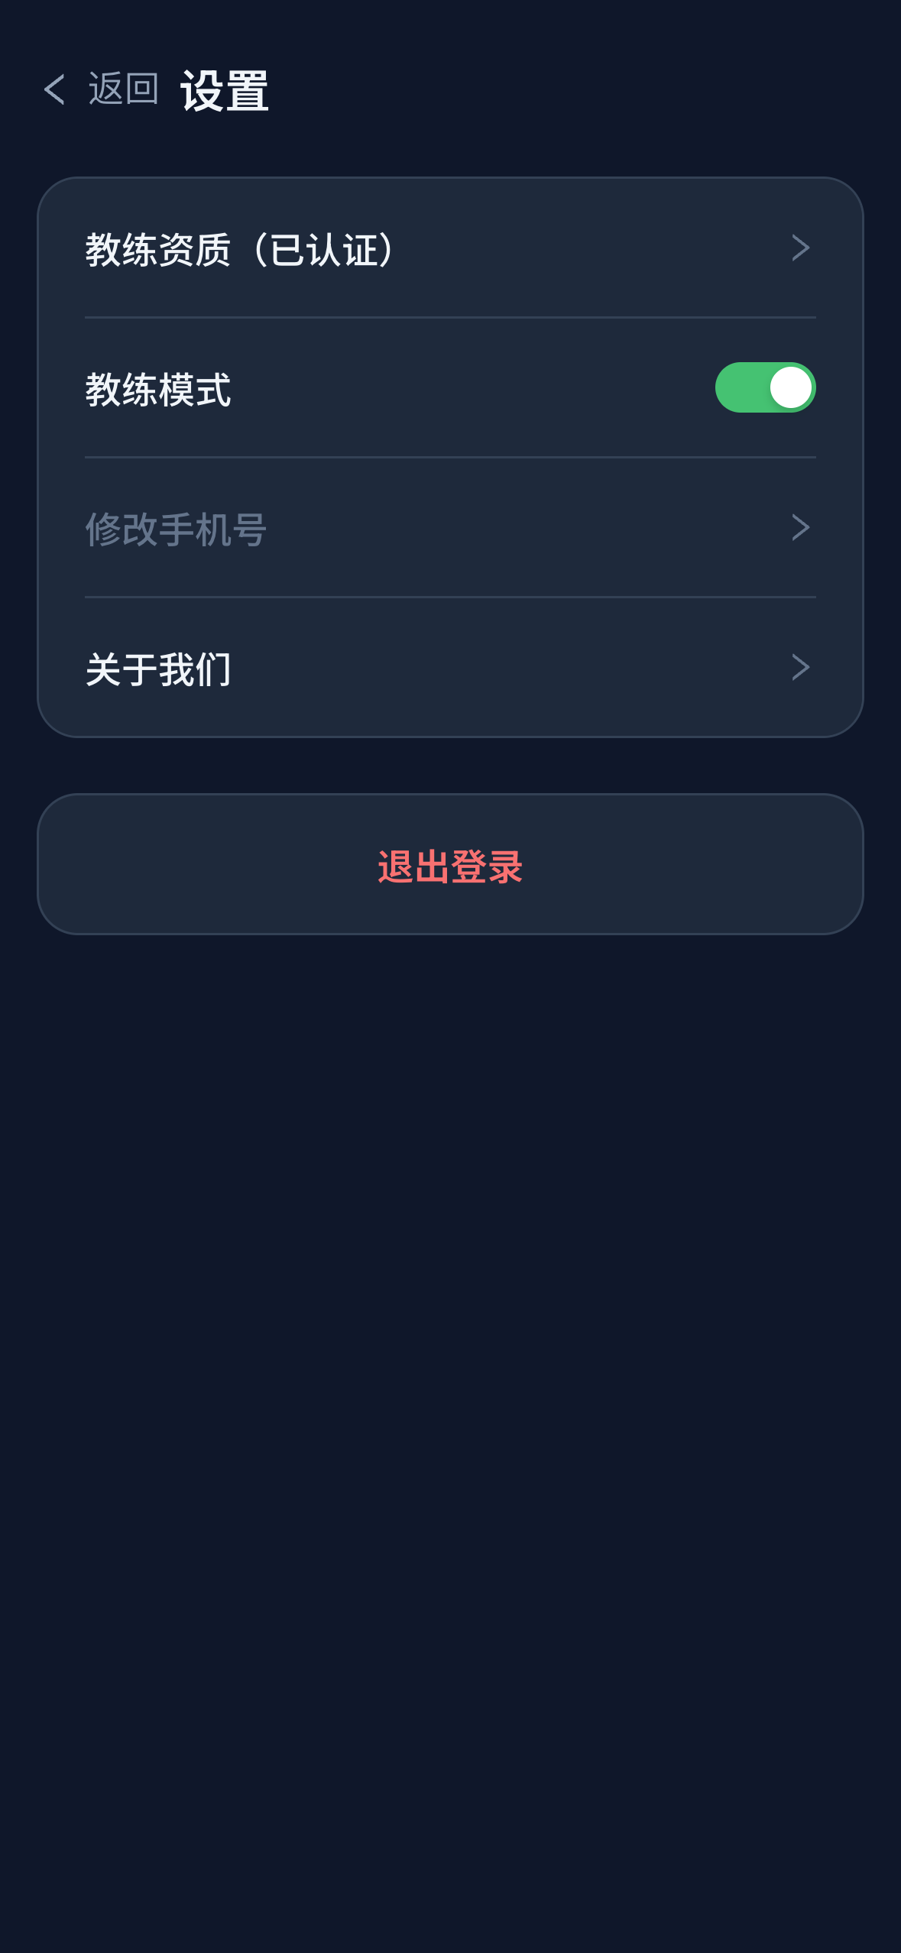
COACH MODE
08
从普通模式切到教练工作台
教练模式不是新账号，而是同一个账号在“用户视角”和“工作视角”之间切换。
切换前后，底部导航会重新组织
普通模式
教练模式
约球 · 找教练 · 我的
课程 · 学员 · 我的
意义
结果
默认首页
把高频工作入口前置，让教练不再绕进个人页的深层链接。
课程管理和学员管理变成主导航，而不是次级菜单。
打开 App 时直接进入课程管理，工作节奏更顺手。
SmashMate · 产品介绍与操作指引
Notes:
真实页面：设置页教练模式开关。对比普通模式与教练模式导航。

Slide 9
COACH HUB
09
课程管理工作台总览
教练模式的核心首页是课程管理页，四个 Tab 对应四类高频工作。
团课
私教时间
发布、修改和查看公开课程，承接多人报名场景。
维护可预约时段，让学员能够从教练主页继续下单。
私教课
学员班
查看已经形成的私教安排，进入具体课程详情。
围绕长期班级管理成员和排课，是后续演示的重点入口。
这一页决定了教练对产品的第一感受：入口够不够近、工作流是不是连续。
SmashMate · 产品介绍与操作指引
Notes:
真实页面：课程管理页。重点介绍四个 Tab。

Slide 10
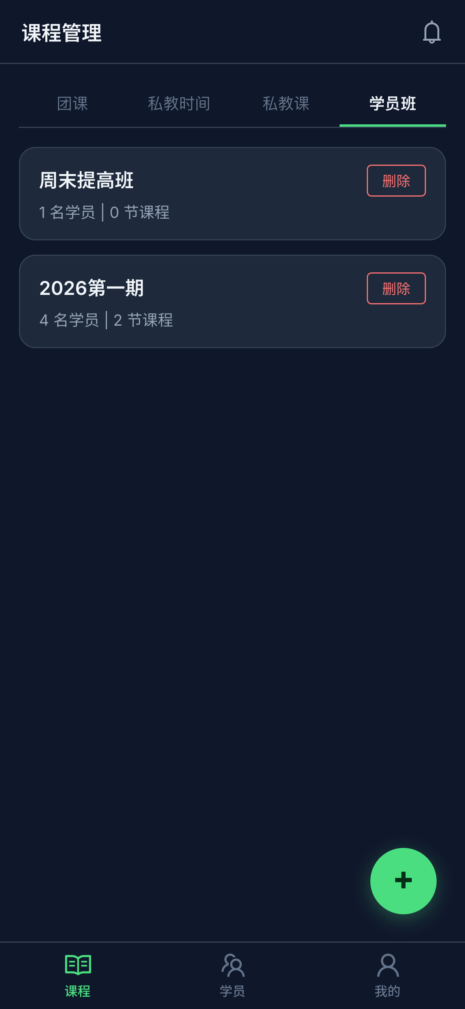
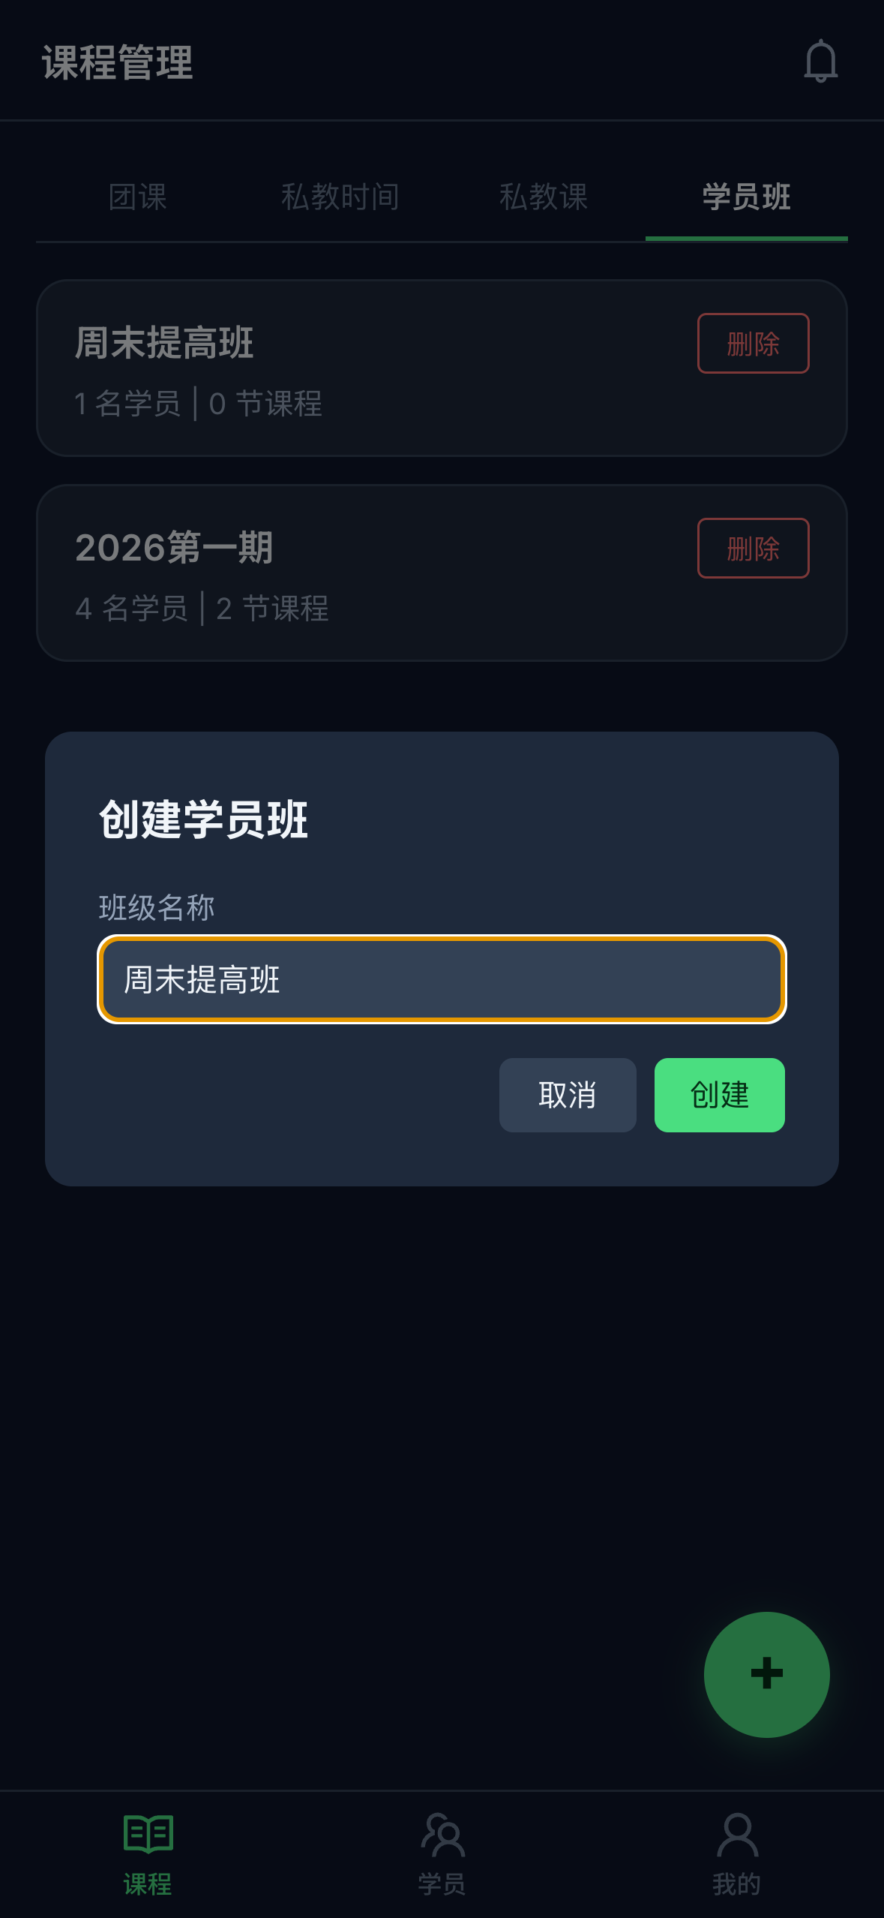
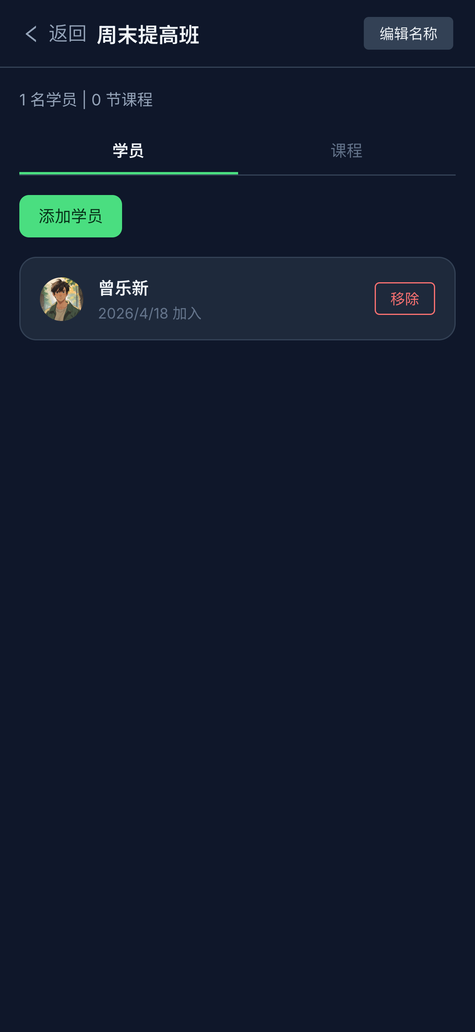
COACH FLOW 01
10
学员班管理：创建班级并进入详情
学员班是教练做长期运营的起点，先建班，再围绕班级持续加学员和排课程。
1
进入学员班 Tab
在课程管理里切到学员班，就能看到已有班级和创建入口。
2
创建班级
输入班级名称，先把长期训练单元建立起来。
3
进入详情页
班级详情默认先看成员页，为后续添加学员做准备。
SmashMate · 产品介绍与操作指引
Notes:
真实页面：学员班列表、创建学员班弹窗、班级详情页。

Slide 11
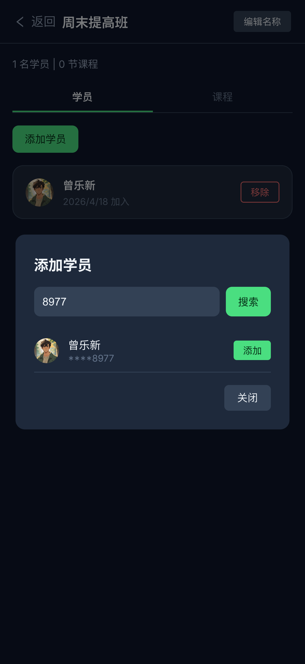
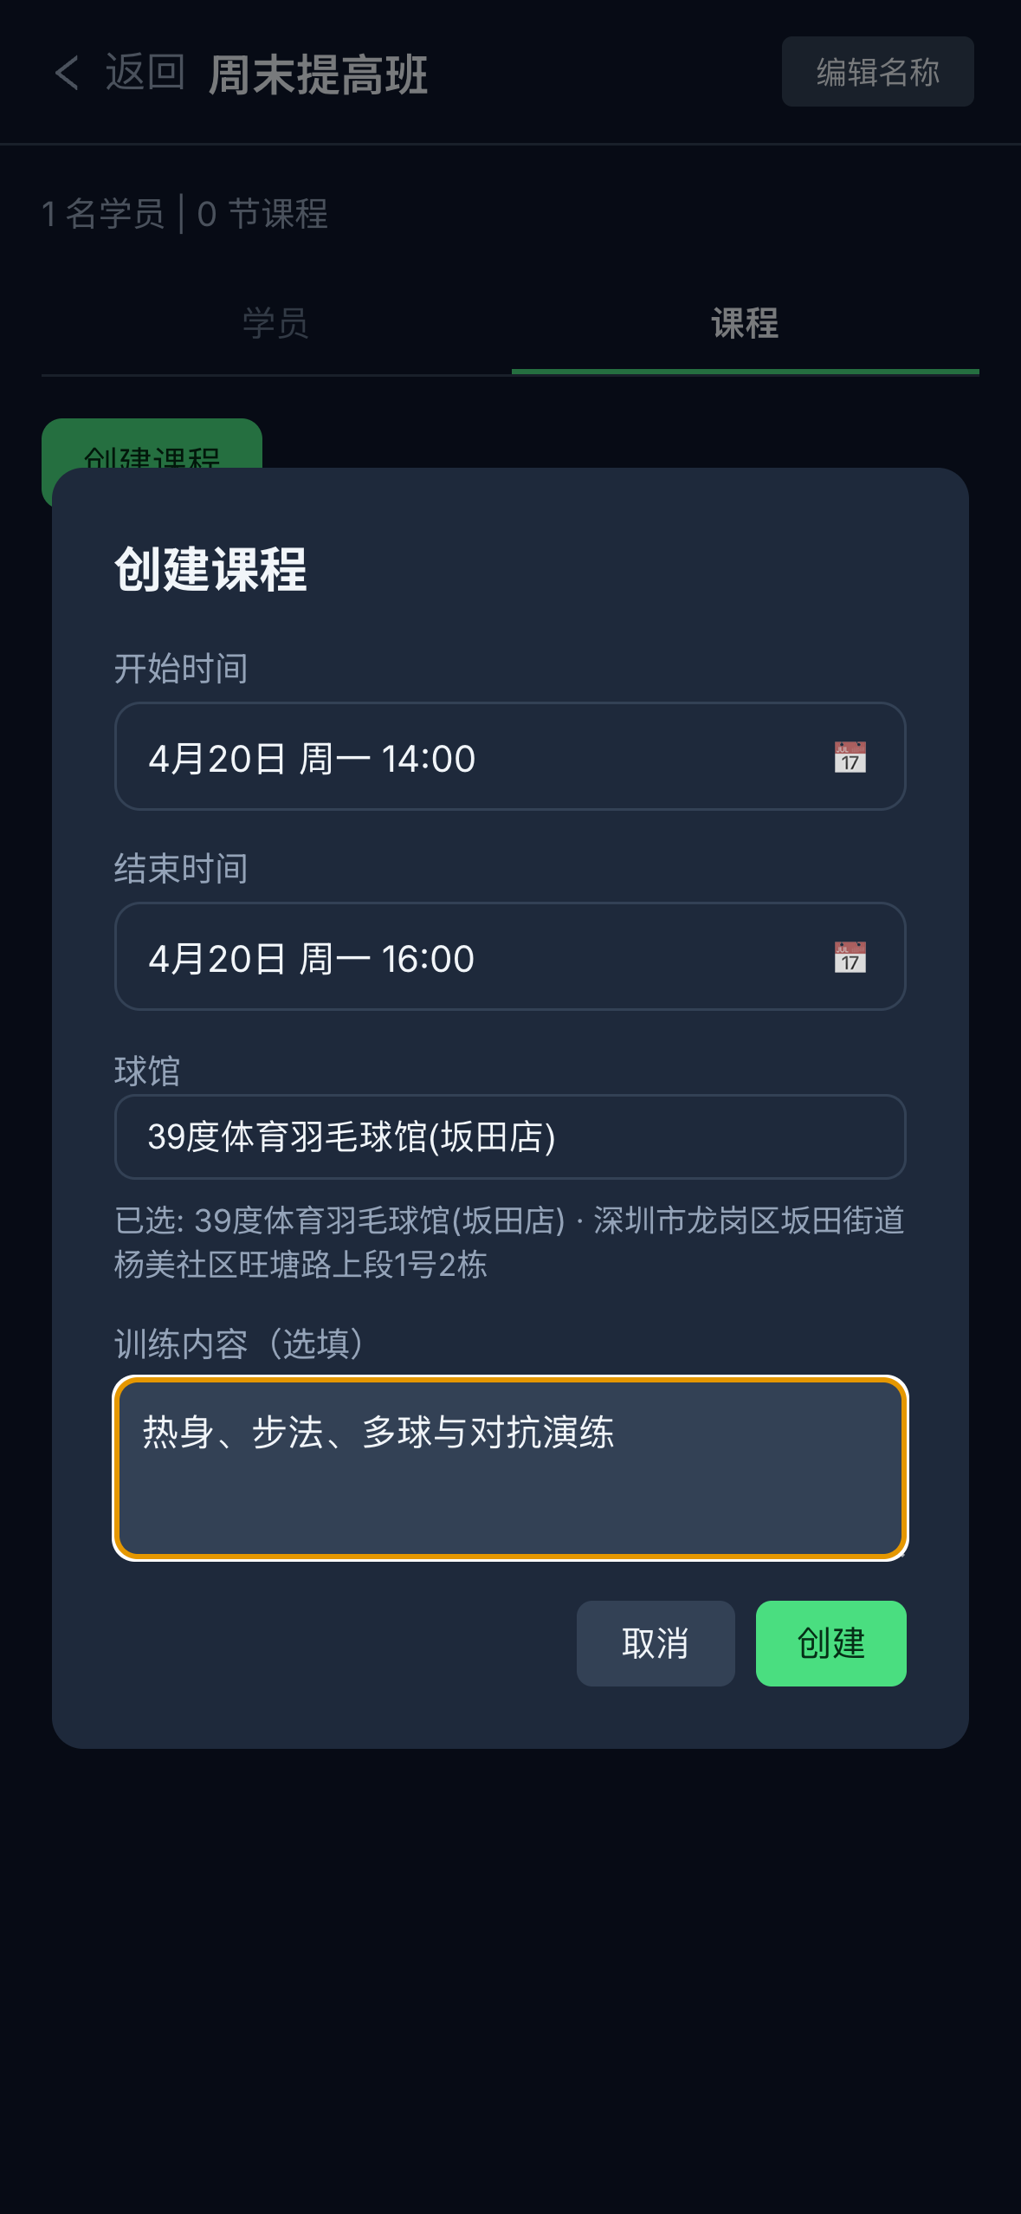
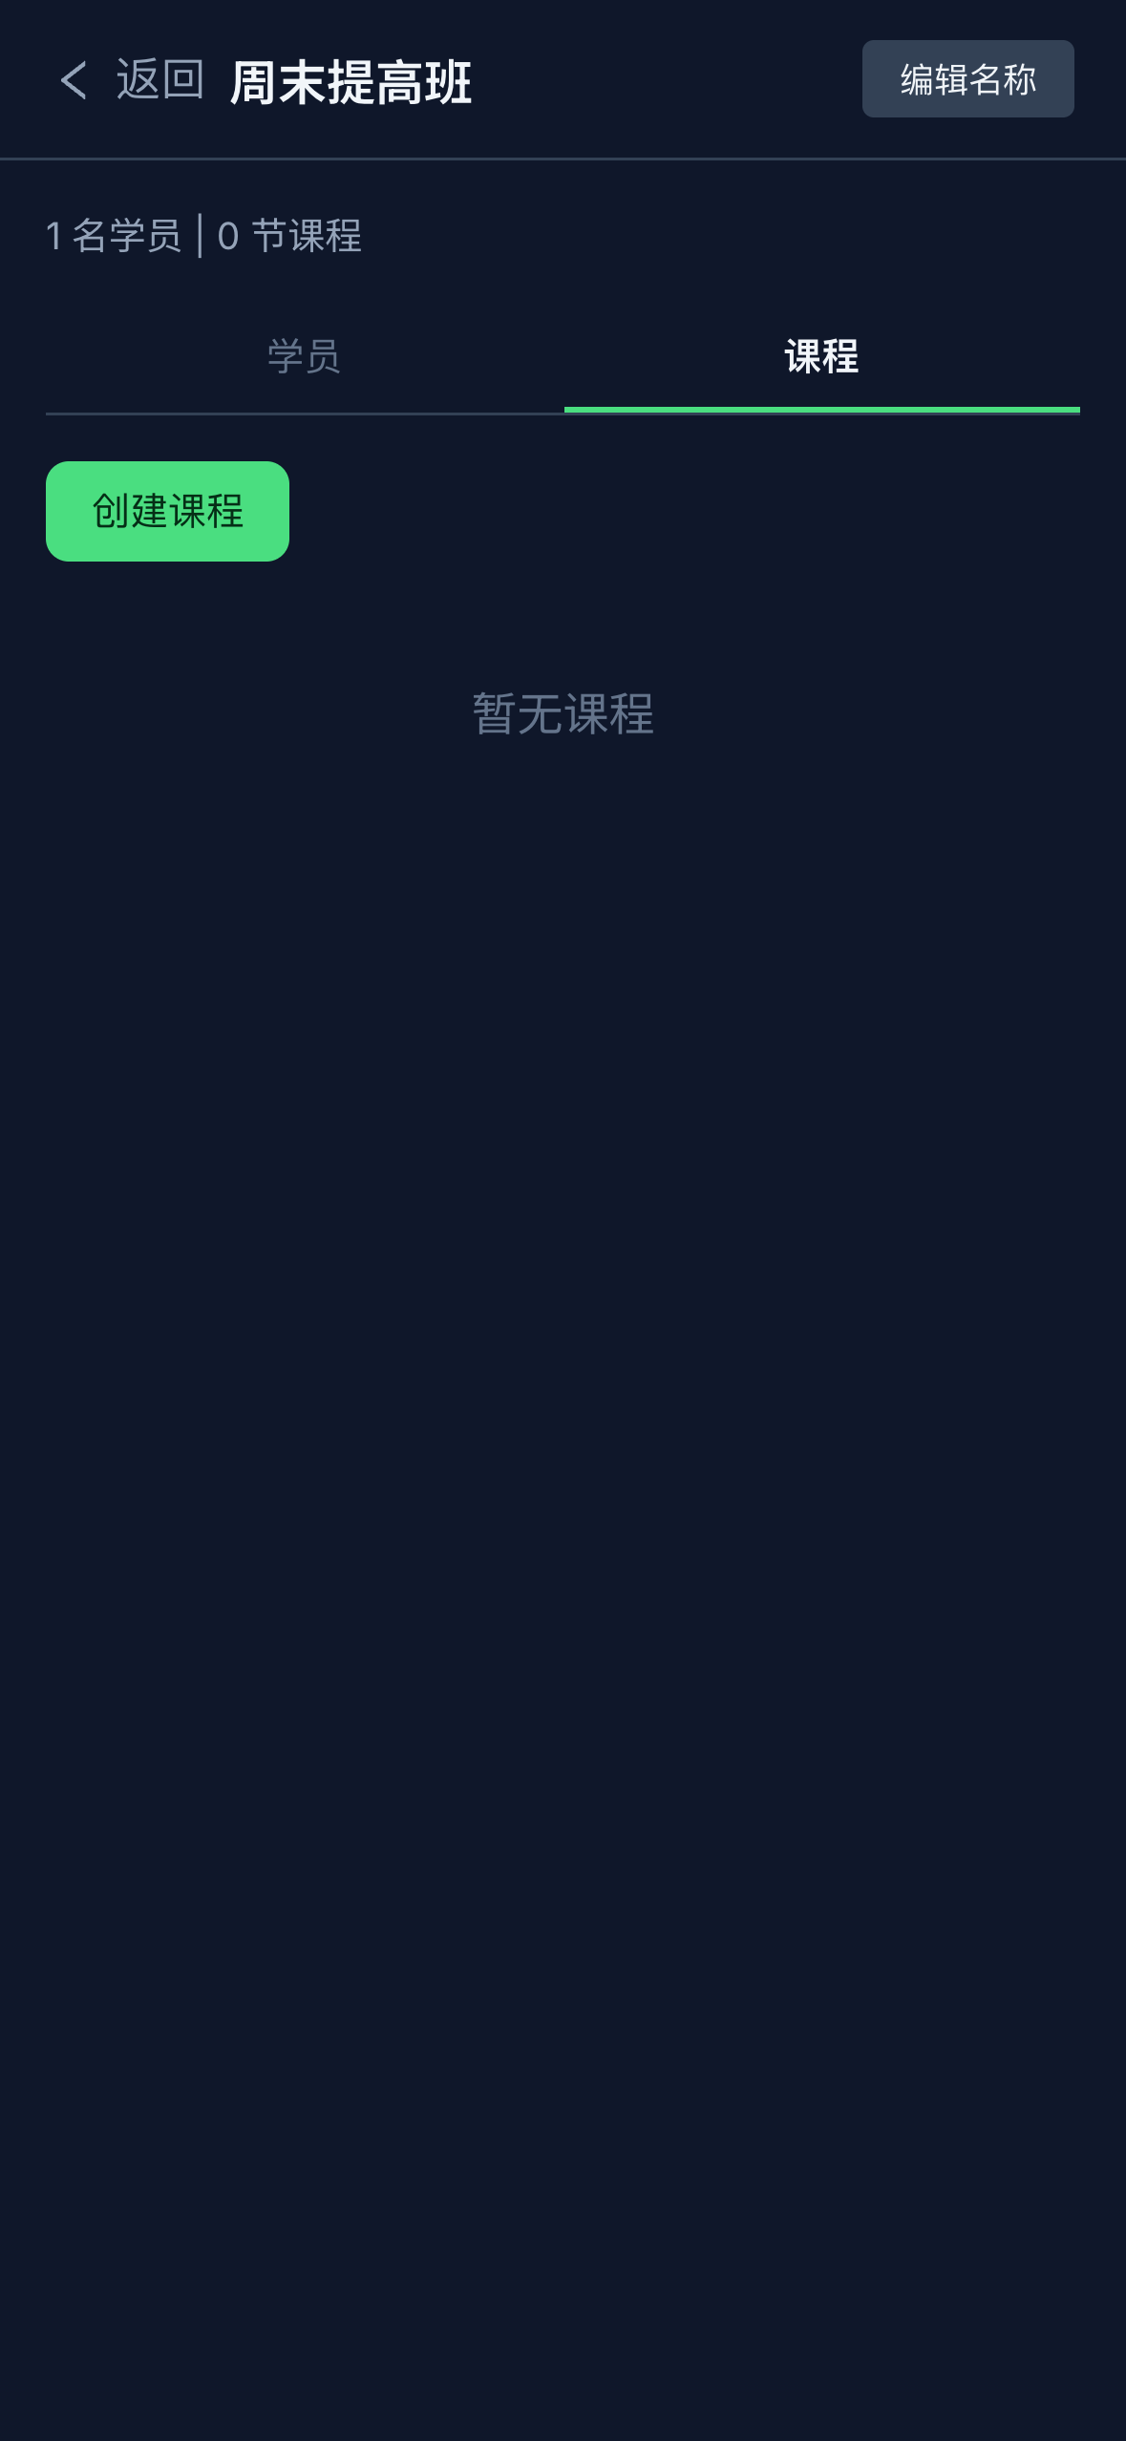
COACH FLOW 02
11
添加学员与班级课程
班级不是静态容器，而是可以不断补充成员、补充课程，形成稳定运营节奏。
这页强调“班级运营”
添加学员时可以按昵称或手机号搜索，适合线下认识后快速录入。
创建课程时需要时间、球馆和训练内容，班级从“有学员”走向“有教学安排”。
成员沉淀
班级成员不是一次性报名，而是可以持续维护。
课程节奏
同一班级下累积多节课，天然适合长期训练。
SmashMate · 产品介绍与操作指引
Notes:
真实页面：添加学员弹窗、创建课程弹窗、班级课程列表。

Slide 12
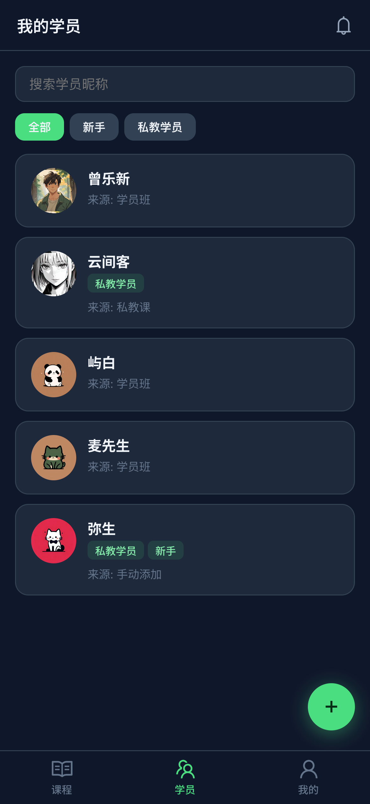
COACH FLOW 03
12
我的学员：统一沉淀学员关系
除了班级维度，教练还有一个跨课程、跨来源的统一学员视图。
1
列表页先做筛选
搜索、标签和来源信息让教练先找到想管理的学员。
2
详情页看关系
学员详情展示来源、标签、所属学员班和历史课程。
3
下一步动作清晰
从详情页继续安排课程，而不是跳回其他页面重新找入口。
SmashMate · 产品介绍与操作指引
Notes:
真实页面：我的学员列表 + 学员详情。

Slide 13
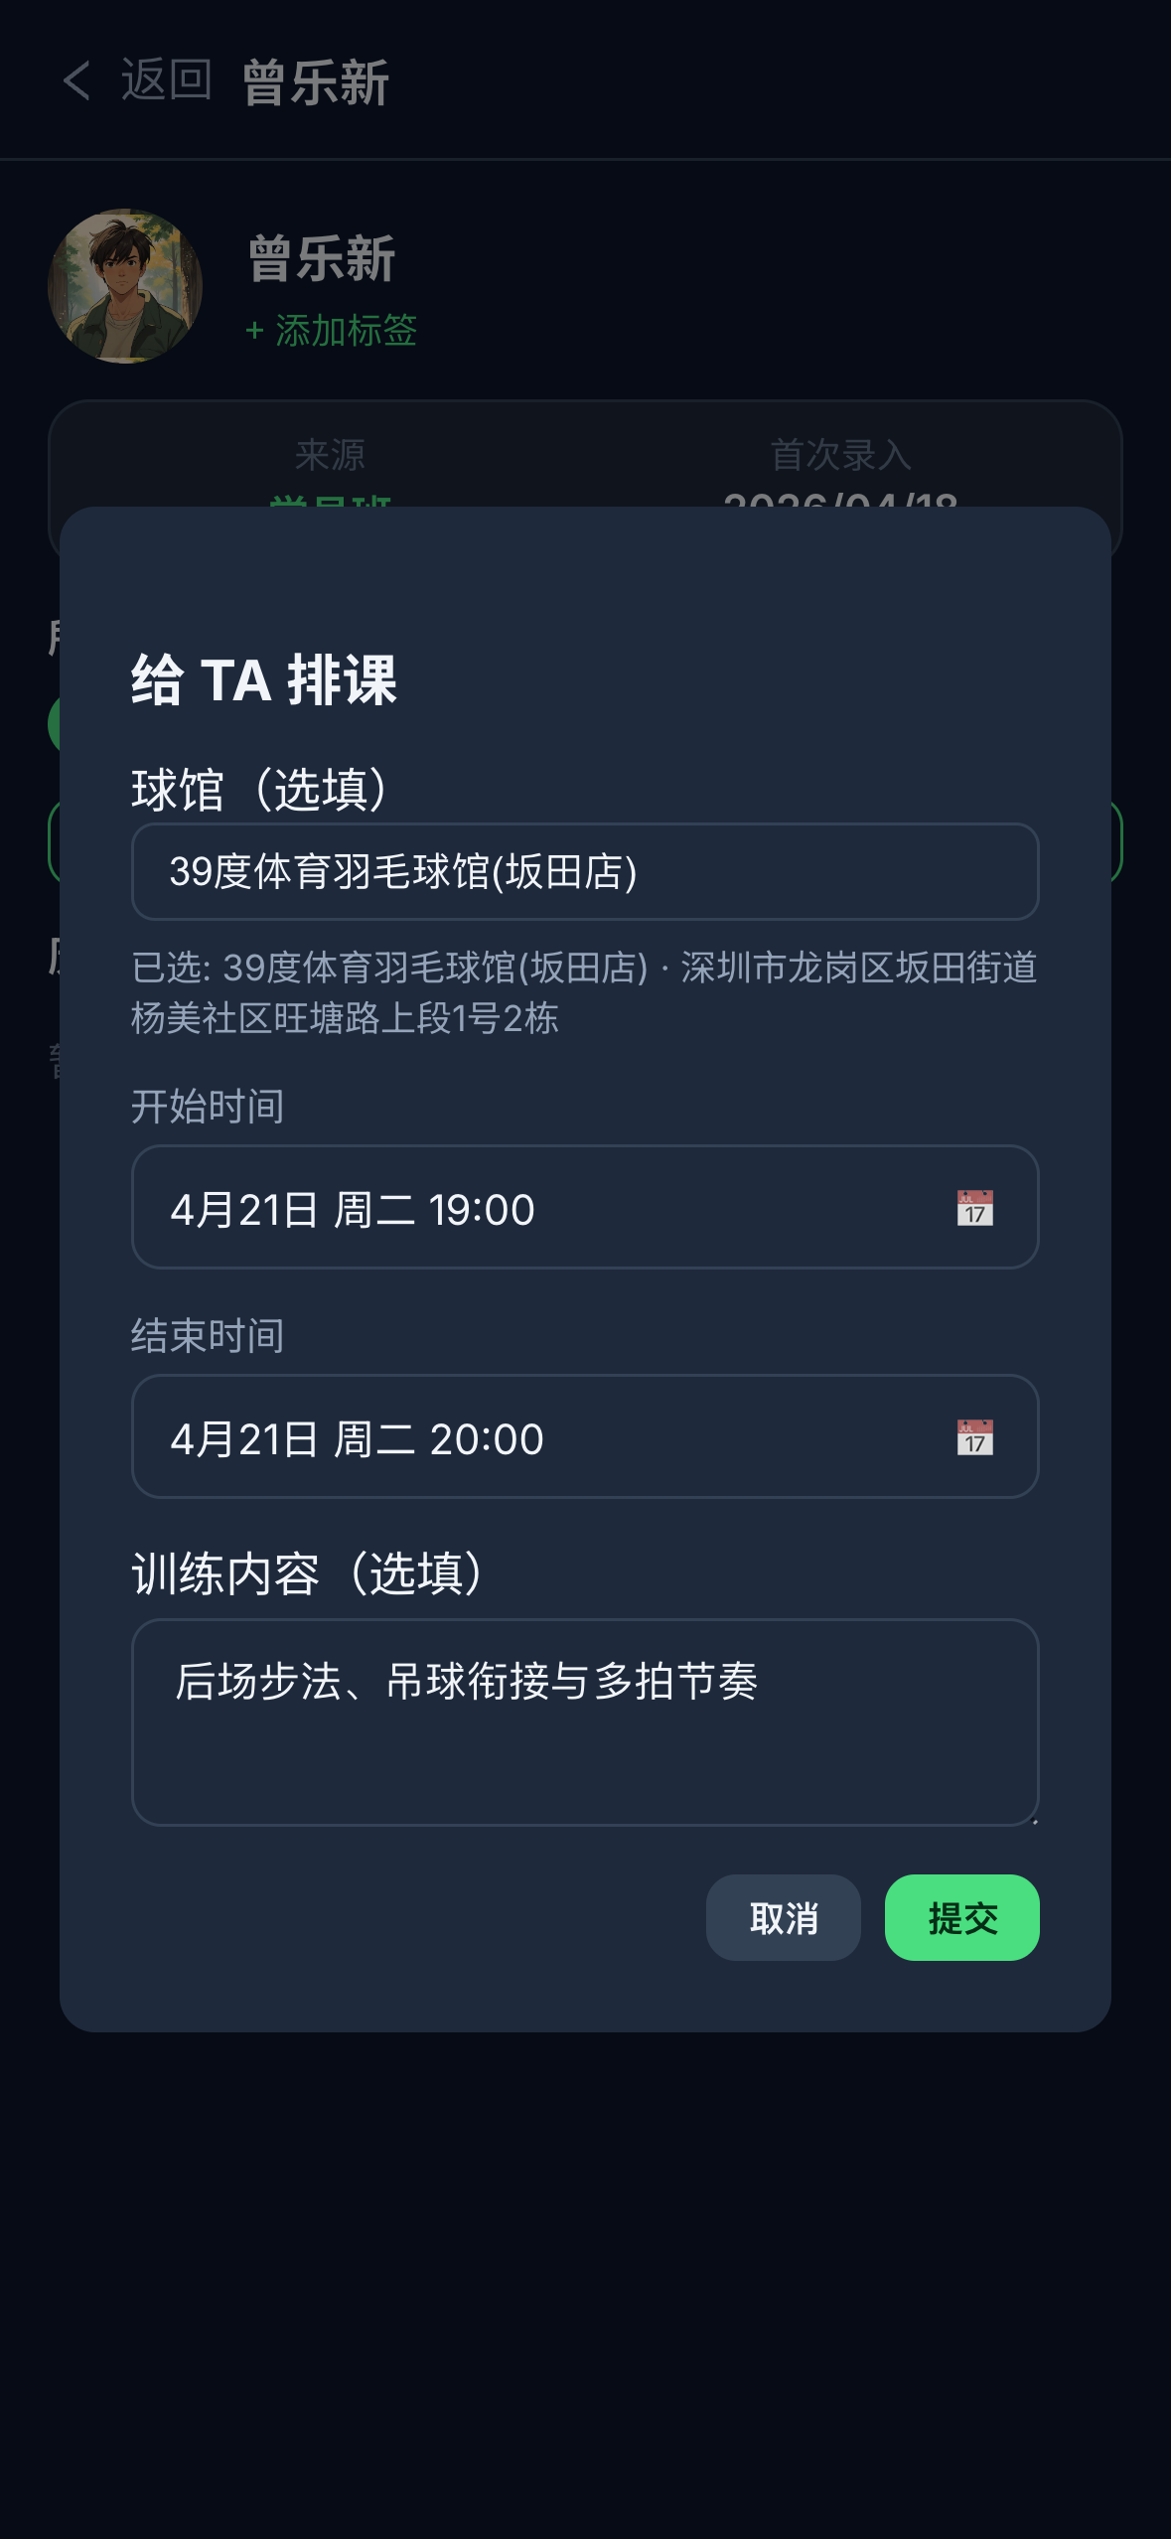
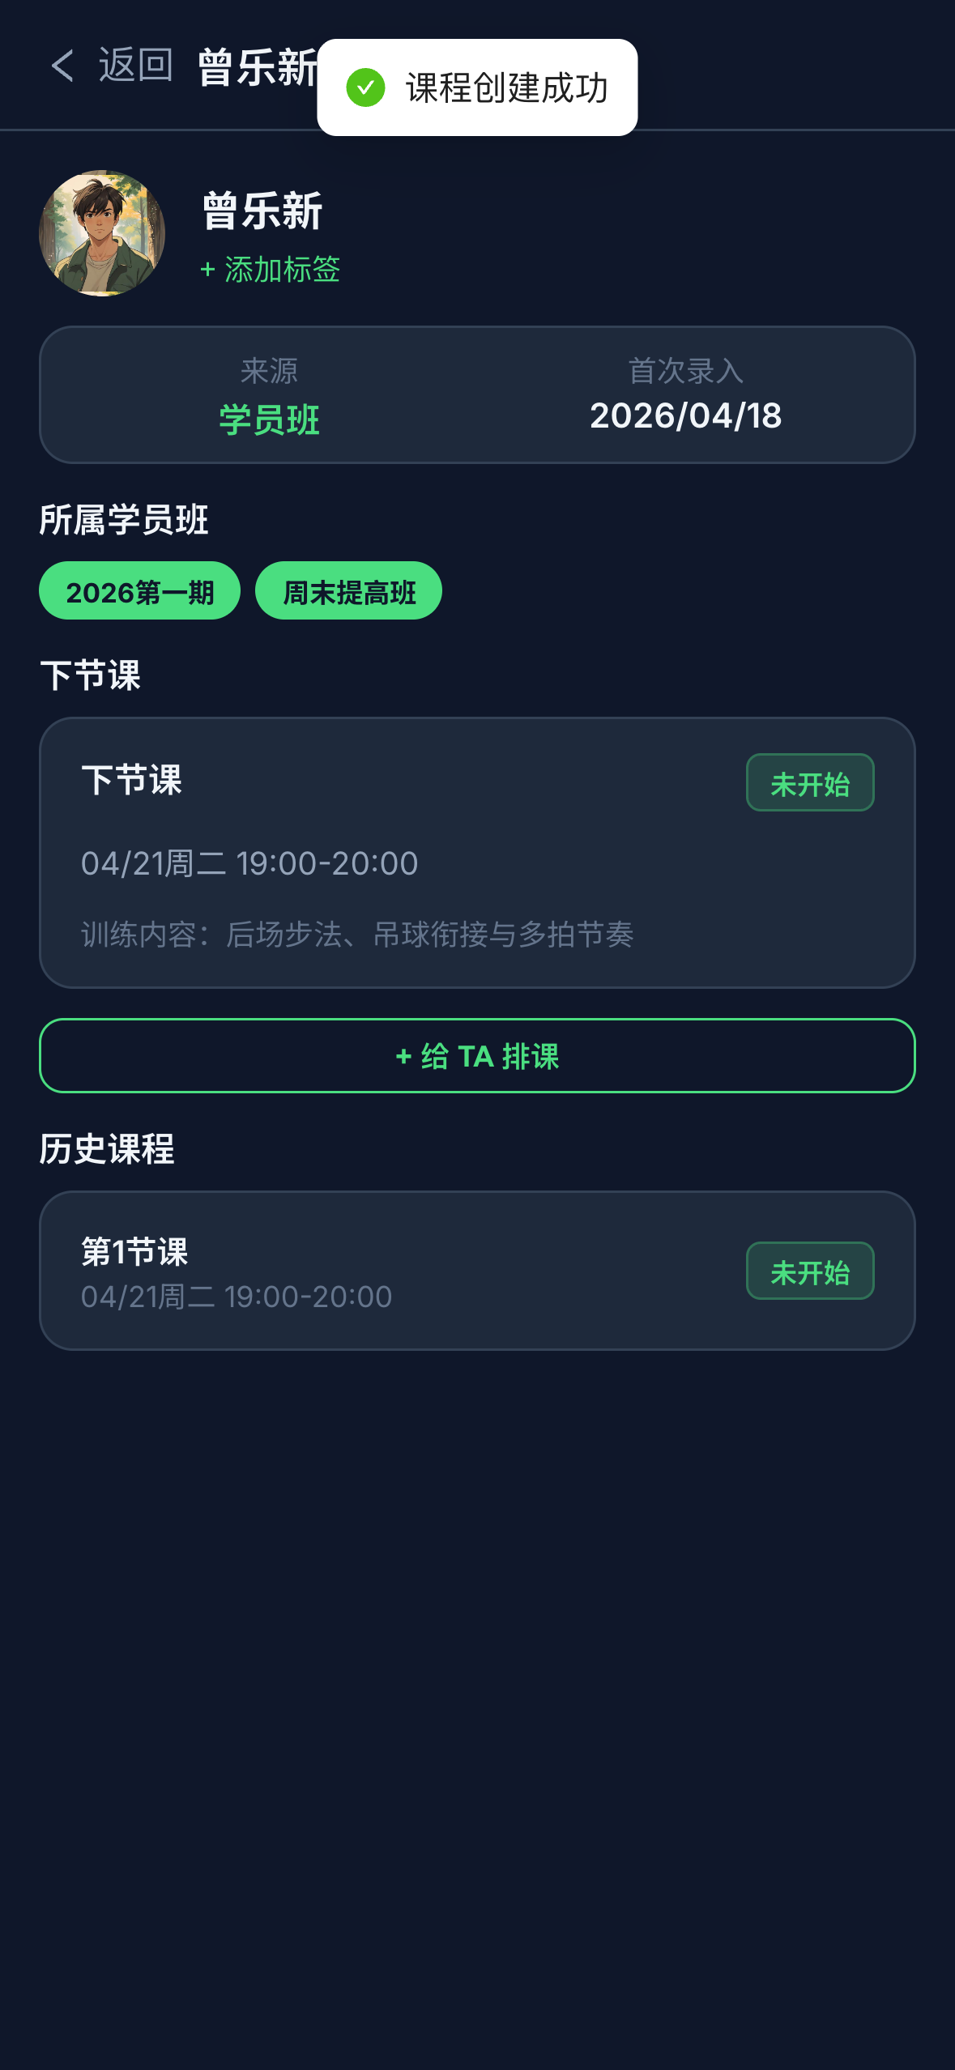
COACH FLOW 04
13
给 TA 排私教课：从学员详情直接安排
这是教练端最有代表性的高频动作：围绕具体学员，直接完成下节私教安排。
为什么这页最重要
因为它把“学员关系”直接转成“课程动作”。
教练不需要先去维护一堆时段，再倒推对应学员；而是从学员详情出发，输入时间、球馆和训练内容，立刻生成下一节课。
更短路径
入口就在学员详情页，动作集中。
更强运营感
生成下节课后，学员关系会继续沉淀在同一页面。
SmashMate · 产品介绍与操作指引
Notes:
真实页面：学员详情、给 TA 排课弹窗、排课后出现的下节课卡片。

Slide 14

SUMMARY
14
SmashMate 把两端流程都结构化了
最后回到产品价值：普通用户更容易参与，教练更容易管理，平台更容易形成长期关系。
对普通用户
对教练
对平台
更容易发现活动和教练，入口明确，路径连续，参与感更强。
课程、学员、班级和私教安排被统一组织，工作台心智更完整。
把分散在群聊里的组织动作，沉淀成可追踪、可回看、可复用的流程。
一句话总结
SmashMate 用“普通用户入口 + 教练工作台”的双视角设计，把约球、找教练、上课和学员管理串成了一条真正可落地的业务链路。
SmashMate · presentation2
Notes:
总结页：分别收束用户价值、教练价值与平台价值。

